Slide 1
«Путешествие в страну дорожных знаков»
Дидактический материал «Ознакомление детей с правилами дорожного движения»

Slide 2
Дорожные знаки
светофор
пешеходный переход
зебра
островок безопасности
разделительная линия
подземный переход
правостороннее движение пешеходов
дорожка для велосипедистов
место остановки автобуса

Slide 3
Светофор
У него на четыре стороны
Есть по три круглых глаза.

Slide 4
Как посмотрит он зеленым – Иди скорее не зевай!

Slide 5
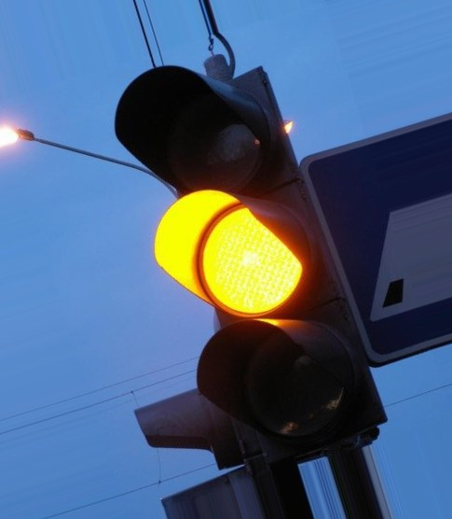
Светит желтый - подожди!

Slide 6
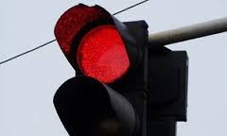
А красный - стой! Не иди! Не случилось чтоб беды.

Slide 7
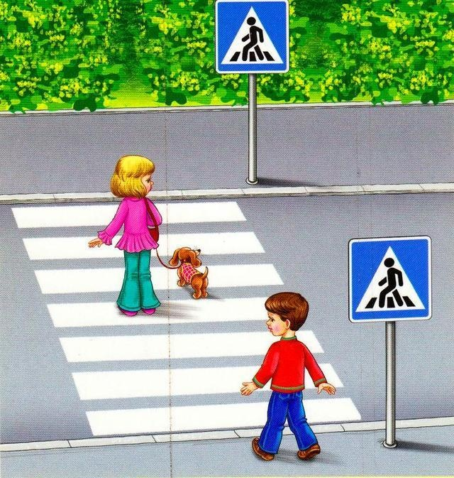
Надо знать всем как следует "Пешеходный переход"

Slide 8
А я зебра не простая, Без копыт и без хвоста.

Slide 9
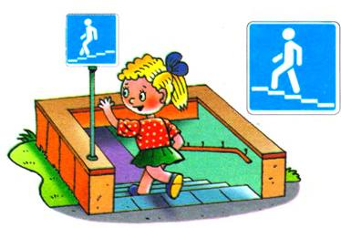
Там, где улица широкая, пешеход, Найдет знак "Подземный переход"

Slide 10
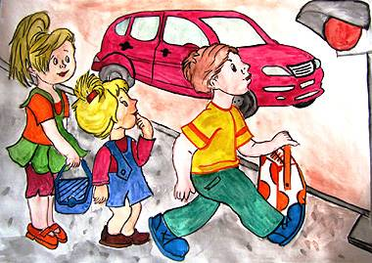
Как иду по тротуару, Так всегда держусь я справа.

Slide 11
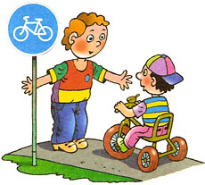
Дорожка для велосипедистов

Slide 12
Знак «Пункт питания»

Slide 13
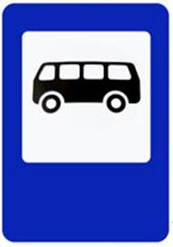
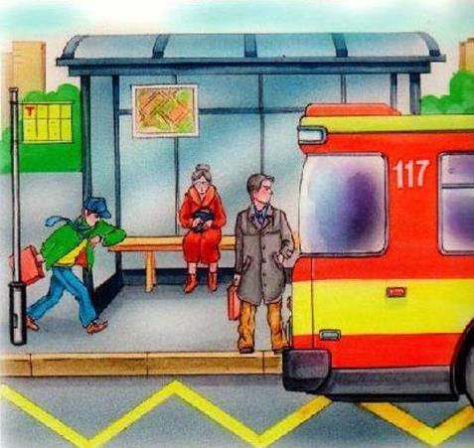
Место остановки автобуса

Slide 14
Дорогие дети!
Любите себя и других уважайте,
Свою жизнь и здоровье оберегайте!

Slide 15
Спасибо за внимание!

